Slide 1
ККМ под ФЗ-54
Могучев Л. А.,
Белгородцев С.К.
ИУ8-71

Slide 2
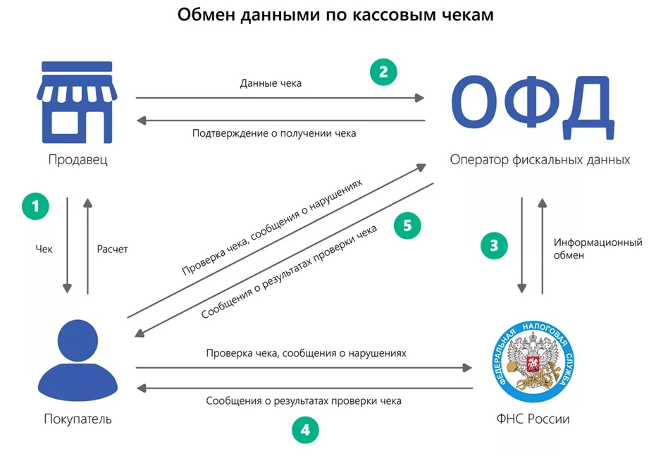

Slide 3
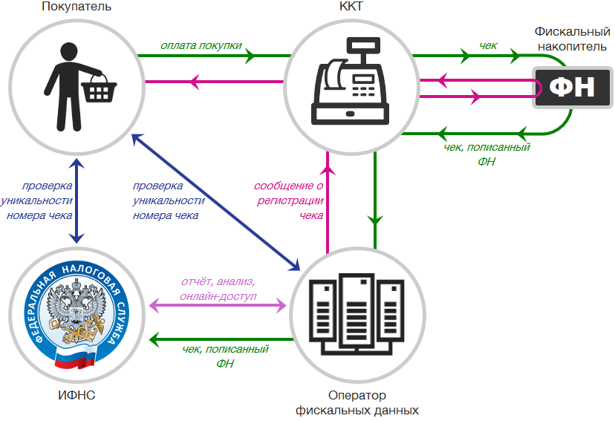

Slide 4
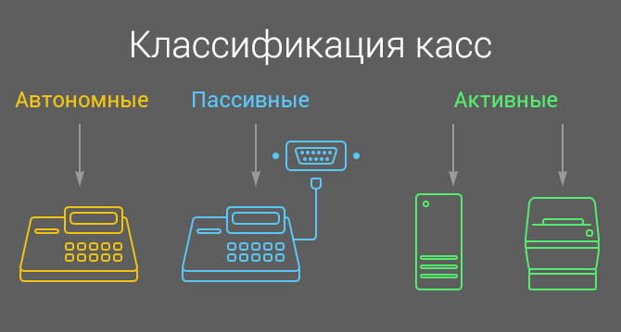

Slide 5
Автономная ККМ
это кассовая машина, расширение функциональных возможностей которой может достигаться только за счет подключения дополнительных устройств ввода-вывода, управляемых ККМ по размещенным в ней программам. К автономным ККМ относятся и портативные ККМ, имеющие возможность работы без постоянного подключения к электросети.

Slide 6
Пассивная системная ККМ
это кассовая машина, имеющая возможность работать в компьютерно-кассовой системе, но не имеющая возможности управлять работой этой системы. Пассивная системная ККМ может использоваться как автономная ККМ

Slide 7
Активная системная ККМ
это кассовая машина, имеющая возможность работать в компьютерно-кассовой системе, управляя при этом работой системы. К активной системной ККМ относится также POS-терминал — ККМ с фискальной памятью, обладающая возможностями персонального компьютера по вводу-выводу, хранению, обработке и отображению информации. Активная системная ККМ может использоваться как пассивная системная или автономная ККМ.

